Slide 1
Тыва дыл, 1 класс
Темазы «И деп ун болгаш ужук»
Эге класс башкызы Оюн
Светлананын Эник- ооловнанын
тургускан кичээли

Slide 2
Сорулгазы:
Чаа ун болгаш ужук- биле таныштырар. Ун, ужук сайгарылгазын катаптаар.
Дидим, долу, шын, чараш чугааладып таныштырар. Демниг, эп- найыралдыг, шалыпкын ажылдаарын чедип алыр. Дириг амытаннарга ынак, долгандыр бойдусту хайгаараарынга болгаш чараш аажы- чанга кижизидер.
Уругларнын аас болгаш бижимел чугаазын сайзырадыр.

Slide 3
Дерилгези: ужуктер кассазы, улегер домактар, тывызыктар, дурген чугаа, шулуктер.

Slide 4
Тывызык
Кок анайым хоне соорткен.

Slide 5
Словарь ажылы:
Хоне - хендир

Slide 6
И деп чаа унну ылгап тывары
Ине чуге херегил?
Ине деп состе каш слог барыл?
Ине чуруун коргеш, слог- уннуг анализти кылыр.
Ине -
Ине- 1 слог, 3 ун, 3 ужук.

Slide 7
И деп унну состерден ылгаарынга мергежилгелер.
Ине, инек, илиир, ужук, чинчи, чилиг, игил.

Slide 8
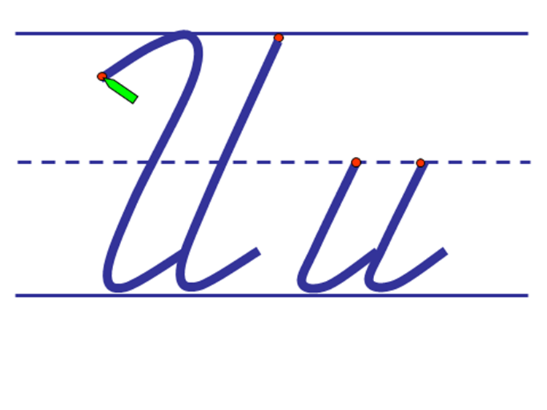
И, и деп ужуктер- биле таныжылга

Slide 9
И деп уннун ужуу- биле слогтар кожуглаары
и – ии ис чи - мис
ми – мии си – лос чиир
чи – чии и – мир сиир
ли – лии саар чаар

Slide 10
Чурук- биле ажыл
Чунун дугайында чугаа кылыр бис?
Инектин адын номчуптунар. Оол Амырга чуу берип тур?
Оол чуу деп чугаалаарыл?
Инек кижиге чуну бээрил?
Инекти кым саарыл?
Кымда чуу деп аттыг инек барыл?
Ону ажаарынга кандыг дуза чедирип турар силер?

Slide 11
Домактарны номчудар
- Ма – на, мана, Амыр. Амыр манаар. Чинчи саар. Мал сула, силос чиир.

Slide 12
Шулук
Ийи чагы аразынга
ийлендир бир чагы салган.
Ине деп соске бижииривис
«И» деп ужук тыптып келген.

Slide 13
Бичии и деп ужукту бижиири
Бичии и деп ужукту бижиирде, демир- ужукту устуку шугумнун кырынга салып алгаш, куду алзы ийленчекшыйыгны адаанда шугумга чыпшыр четпейн чыткаш, он талаже углай, ук шугумга дээй каапкаш, ору алзы устуку шугумга чедир чорудуп, улаштыр-ла, бижээн шыйыгнын кыры-биле, куду алзы он талазынче илбектиг ийленчекти чорудар.

Slide 14
Улуг И деп ужукту бижиири:
Улуг И деп ужукту бижиирде, демир- ужукту устундешугумнун элээн кырынга салып алгаш, ору алзы, он талазынче углай, ийленчекти чорудуп, тырыкылай аарак бижээш, куду алзы, адаанда шугумга чыпшыр четпейн чыткаш, ук шугумга дээй каапкаш, ору алзы устуку шугумну кежилдир чоруткаш, бижээн шыйыгнын кыры- биле,куду алзы, он талазынче илбектиг ийленчекти бижип тондурер.

Slide 15
«Карлсоннун чагаазы» деп оюн
Бирги карточка Ийиги карточка
чи и – лиир
чин и – риир
чиир и – мир
чии- ри ис
чии – рим И - ра

Slide 16
Дурген чугаа
Илдирмаа иешкилер ийилээн инээн истээн. Инээ ийде ийистепкен. Илдирмаа иешкилер ийистепкен иешкилерни ийден имнээн.

Slide 17
Улуу-биле четтирдивис!

